Slide 1
2017.04.24. hétfő reggeli áhítat
GERENDÁS
Általános Iskola

Slide 2
GYŐZELEM
a kísértések felett

Slide 3


Slide 4
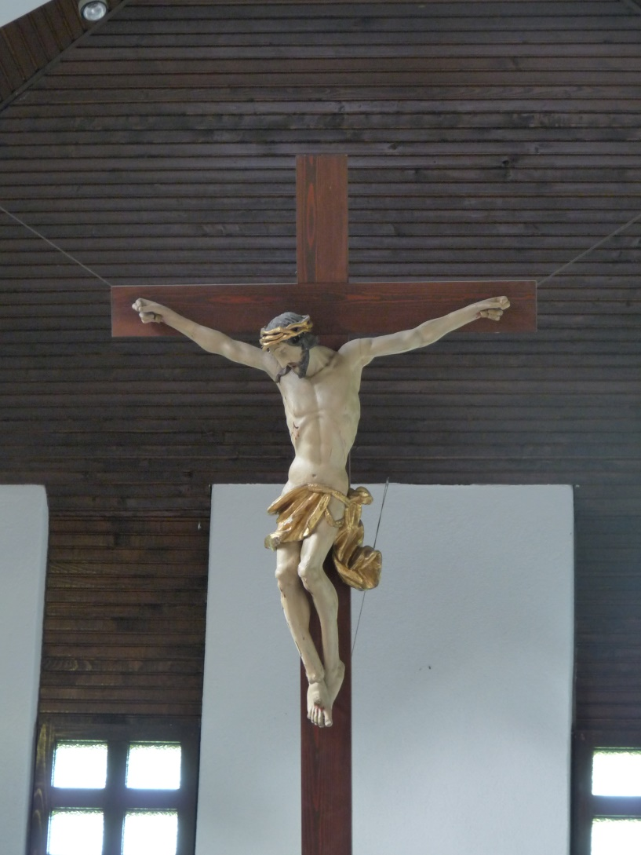
JÉZUS KRISZTUS

Slide 5
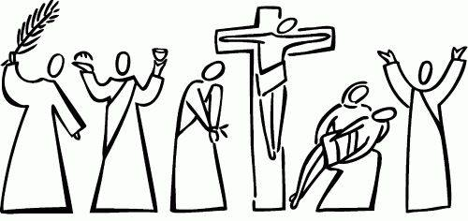

Slide 6
GyŐZelem

Slide 7
Tanulj meg
Isten erejével
felállni és megszabadulni
a téged fogva tartó kötelékektől!

Slide 8
„Ti Istentől valók vagytok,
gyermekeim,
és legyőztétek őket,
mert…”
1 Jn 4,4a

Slide 9
„Nagyobb az,
AKI bennetek van, mint az,
aki a világban van.” 1Jn 4,4b

Slide 10
„…gyengeségükből felerősödtek…”
Zsid 11,34

Slide 11
RAJTA!
Tanulj meg ISTEN EREJÉVEL felállni
és legyőzni az előtted tornyosuló óriást!

Slide 12
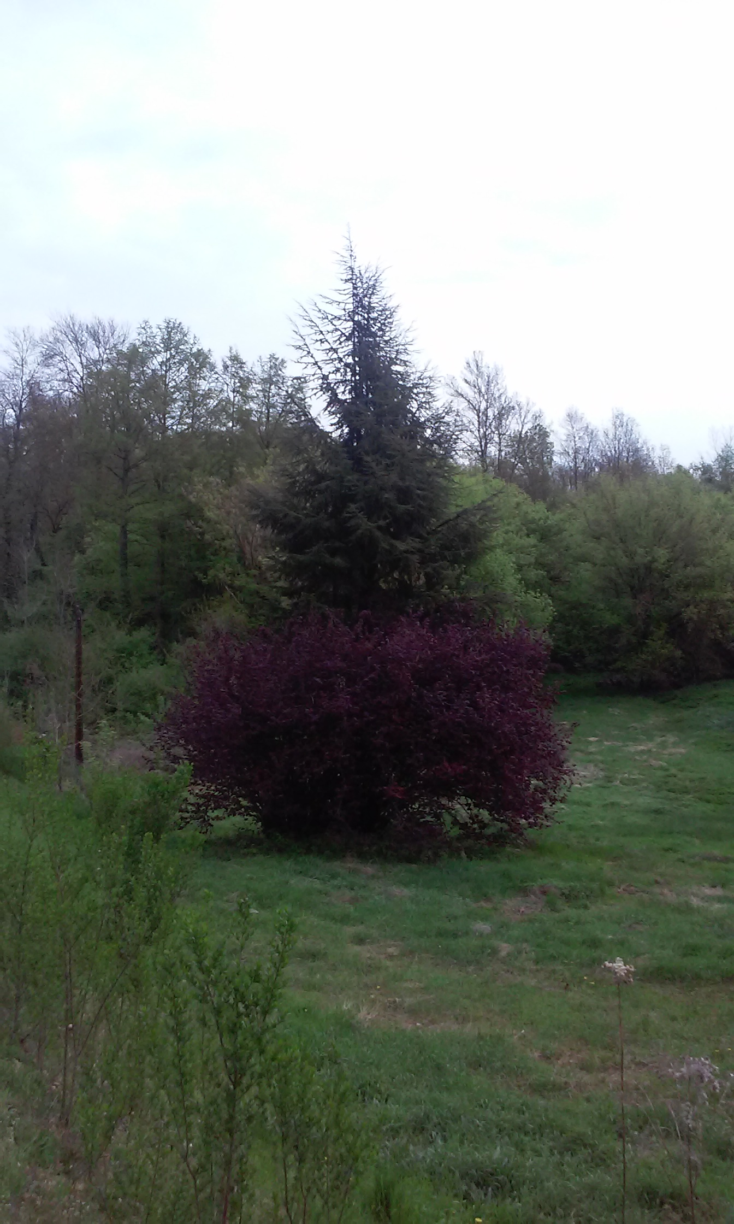

Slide 13
